Slide 1
Durable_rules과제
프로젝트 내용 : 코딩할 때 지켜야하는 규칙 정리(회사마다 다를 수 있음..), 규칙을 정함으로써 코딩 구현시 협업
능력을 키우고 일관된 코딩패턴으로 알아보기 쉽게 하기 위함
규칙내용
- 일반규칙 : 일반적인 코딩 방법
- 소스파일 구성 : 프로젝트 파일 구성하는 방법
- 설명문 : 설명문 작성하는 방법
- 함수 : 함수 정의하는 방법
- 구조체 : 구조체 정의하는 방법
- 변수 : 변수 선언하는 방법
- 상수 : 상수 선언하는 방법
- 캐스팅 : 캐스팅 주의사항
- 띄어쓰기 : 띄어쓰기 하는 방법
- 매개변수 : 매개변수 설정하는 방법
- 흐름제어 : 흐름제어 규칙
- 들여쓰기 : 들여쓰기 규칙
- 주석 : 주석하는 방법
- 식별자 : 식별자 선언 방법
- 연산자 : 연산자 사용 방법
코딩 명료하게 하는 방법
이식성 높이는 방법
정밀한 계산 방법
성능 향상 방법
가독성 높이는 방법
인터페이스 구성 방법
오류제거 유의 사항

Slide 2
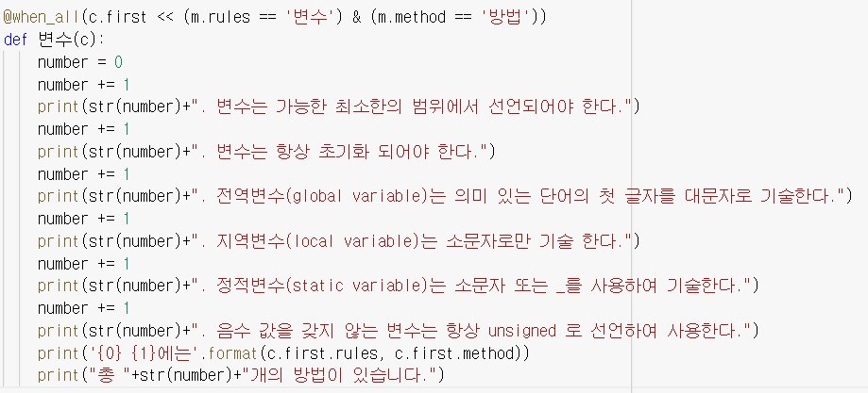
Durable_rules과제
패턴 예시 : 팩트가 입력되면 해당 팩트에 대한 규칙이 출력되고 넘버링, 규칙 입력개수 표시함, 증감 연산을 넣어
계속 추가할 수 있게끔 하였음

Slide 3
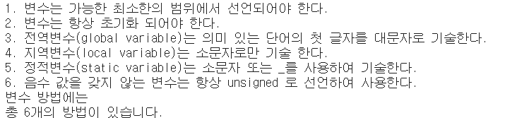
Durable_rules과제
실행 결과 : 규칙 내용 출력과 함께 해당 규칙의 내용량, 규칙이름 출력

Slide 4
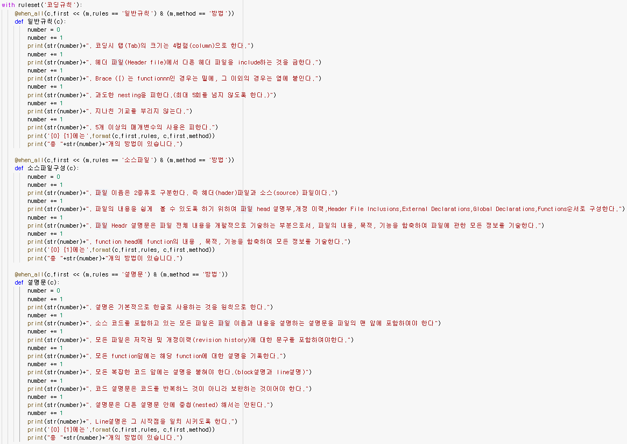

Slide 5
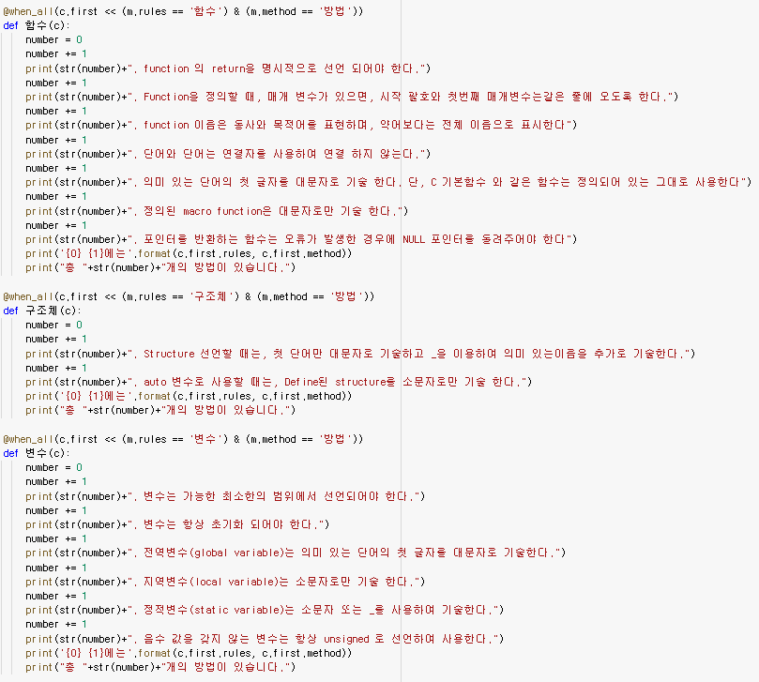

Slide 6
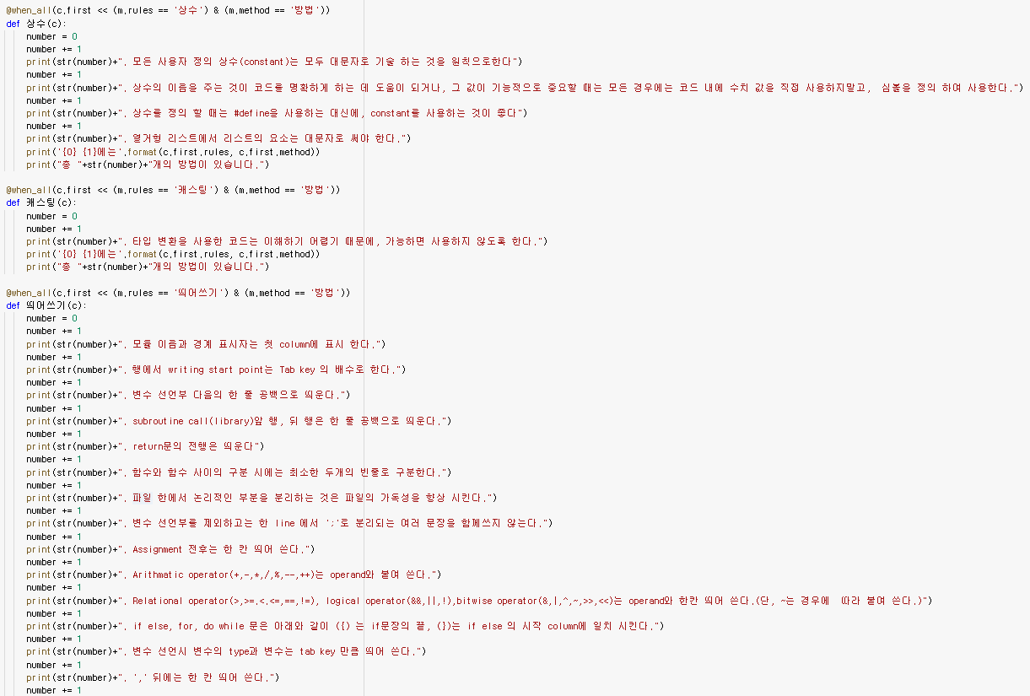

Slide 7
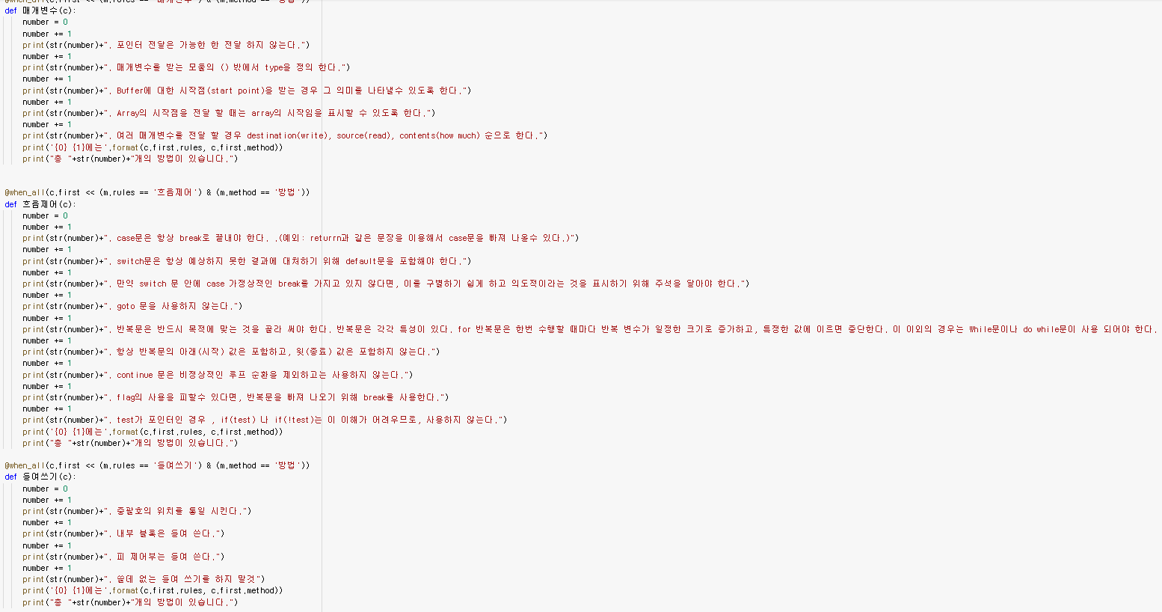

Slide 8
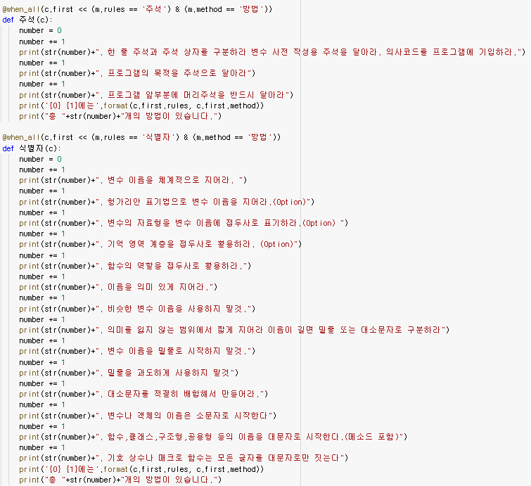

Slide 9
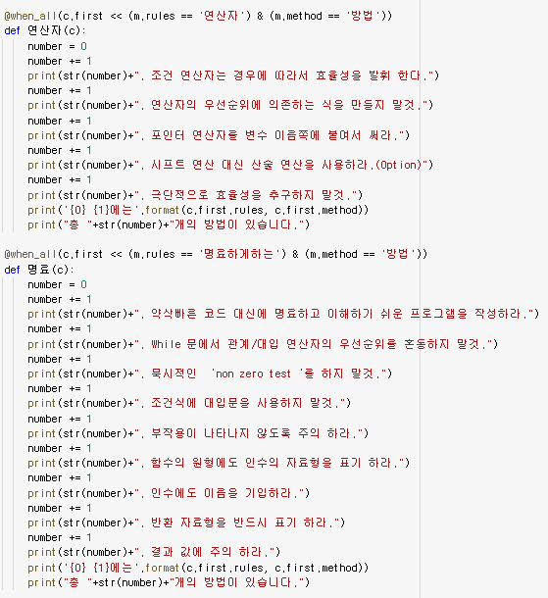
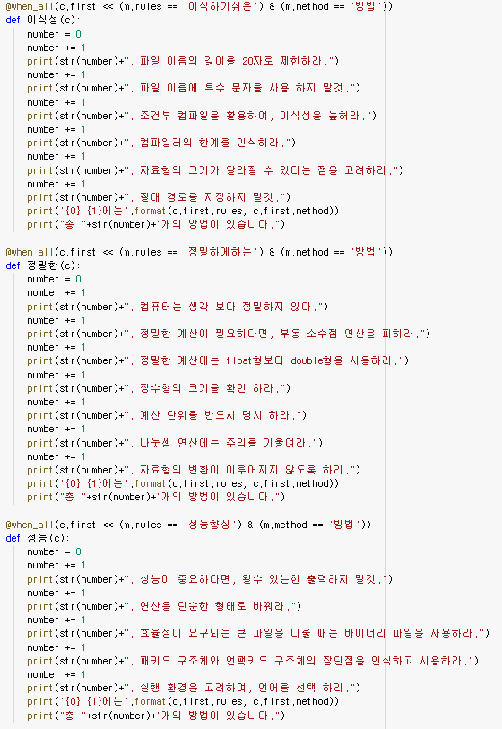

Slide 10
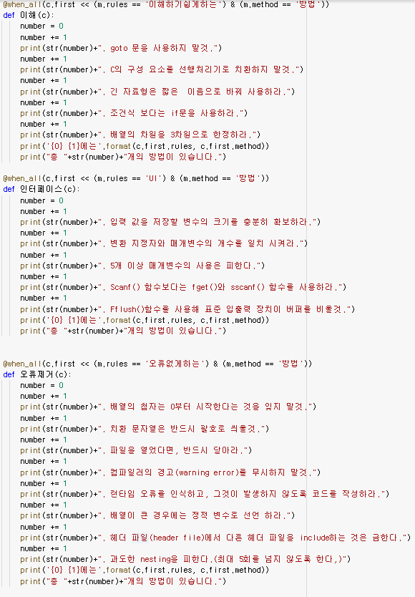

Slide 11
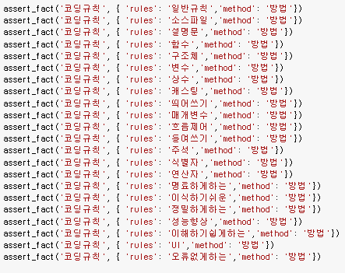

Slide 12
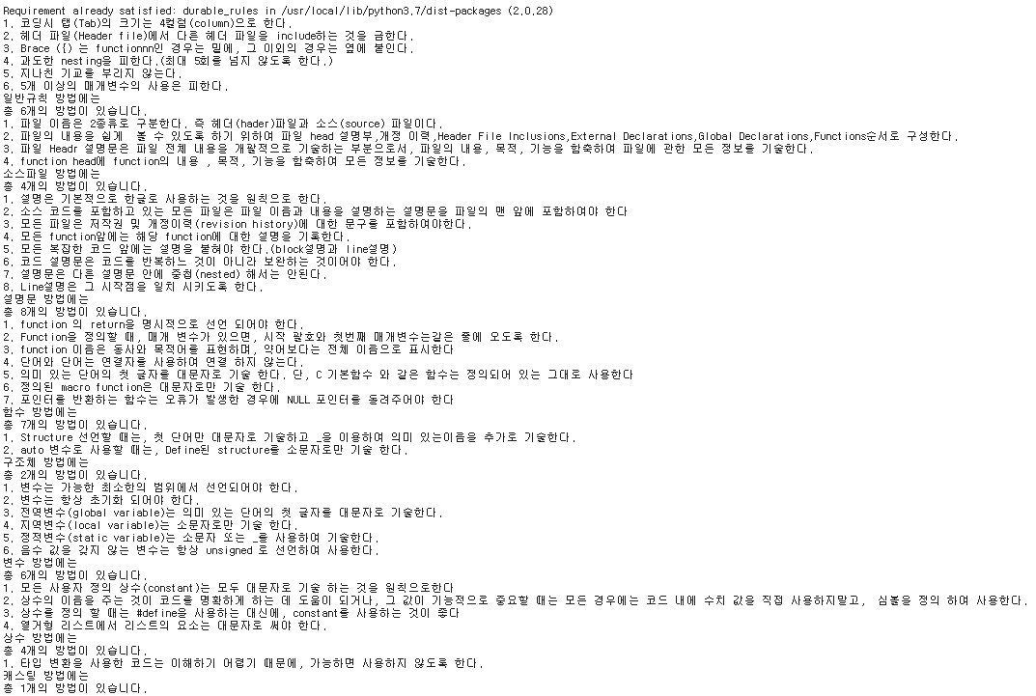

Slide 13
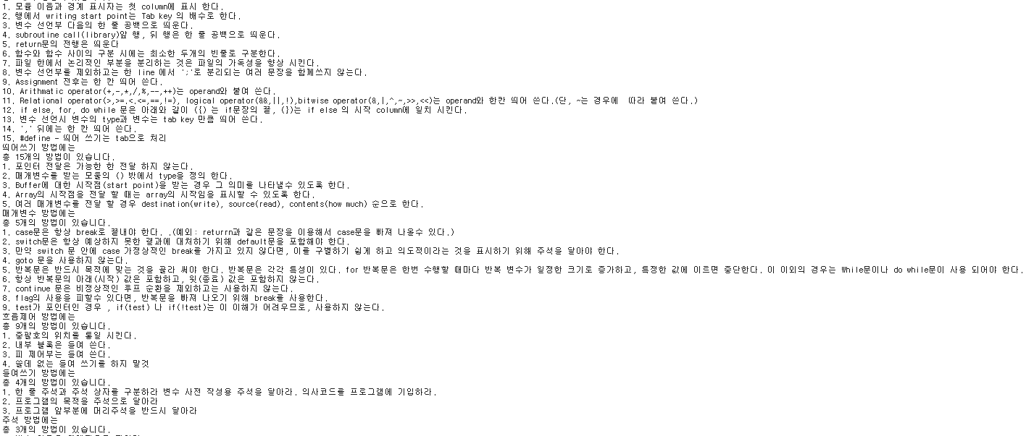

Slide 14
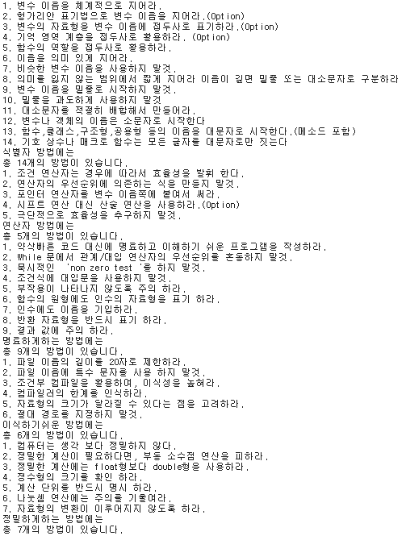

Slide 15
